Slide 1
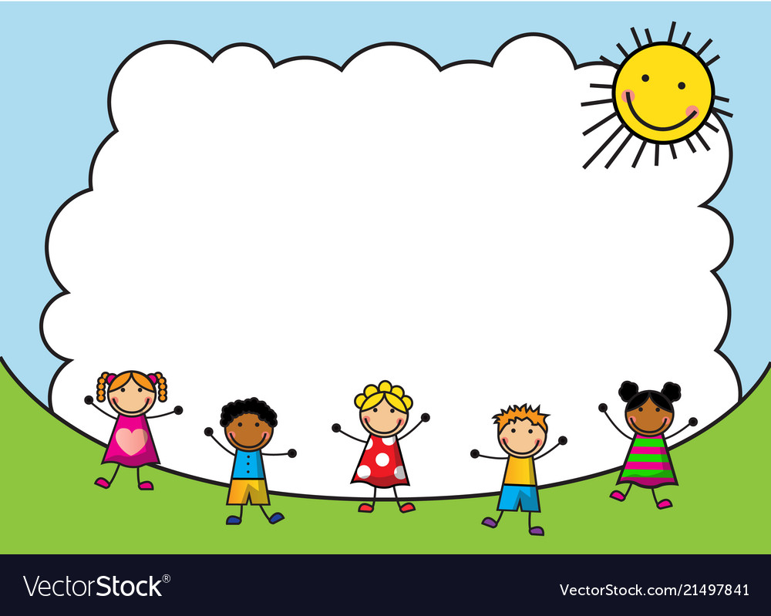

PHÒNG GIÁO DỤC VÀ ĐÀO TẠO QUẬN LONG BIÊN
TRƯỜNG MẦM NON HOA SỮA
Lĩnh vực phát triển thẩm mỹ
Đề tài: In các con vật bằng ngón tay
Giáo viên: Trần Thị Thương
Lớp: Mẫu giáo Bé C2
NĂM HỌC 2021 - 2022

Slide 2

Bài hát: Múa cho mẹ xem

Slide 3

NHẠC Ý TƯỞNG

Slide 4
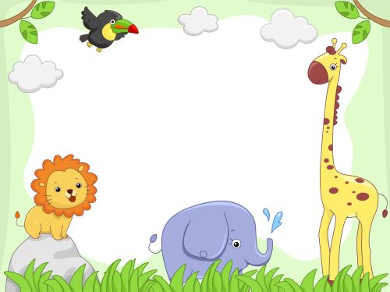
TRẺ THỰC HIỆN

